Slide 1
ASIGNATURA: ANATOMÍA Y FISIOLOGÍA II UNIDAD Nº4: ANATOMÍA Y FISI DEL SISTEMA NERVIOSO.
TEMA: Generalidades del Sistema nervioso central
Órganos de los sentidos

Slide 2
BIBLIOGRAFÍA:
BÁSICA
GANONG “Fisiología Medica” 23ed
GUYTUN Y HALL “Tratado de Fisiología Médica”, decimosegunda edición.
TORTORA – DERRICKSON “Principios de anatomía y fisiología”. 11ª Edición.
COMPLEMENTARIA:
Stuart Ira Fox. Fisiología Humana. 12 Ed. Mac Graw Hill. 2011.
Bases de datos, PubMed, Elsevier, Hinari, EBSCO, Cielo, Science Direct

Slide 3
El tejido nervioso se caracteriza porque se origina del ectodermo.
Sus células tienen un alto grado de diferenciación estructural, cuyas propiedades fisiológicas fundamentalmente son la excitabilidad y la conductividad.
El SN está especializado en los mecanismos de:
control
coordinación nerviosa
regulación
Actúa como un sistema integrador de todas las funciones del organismo y permite su adaptación al medio circundante.

Slide 4
El tejido nervioso está formado esencialmente por 2 tipos de elementos celulares:
neuronas
neuróglicas
Las neuronas o células nerviosas constituyen la unidad estructural y funcional de este tejido, tienen una forma ramificada y están compuestas por un cuerpo y prolongaciones neurocelulares.
Las neuróglicas comprenden varias células gliales que también tienen forma ramificada, y realizan diversas funciones, entre las que se destaca la de sostén de este tejido.

Slide 5
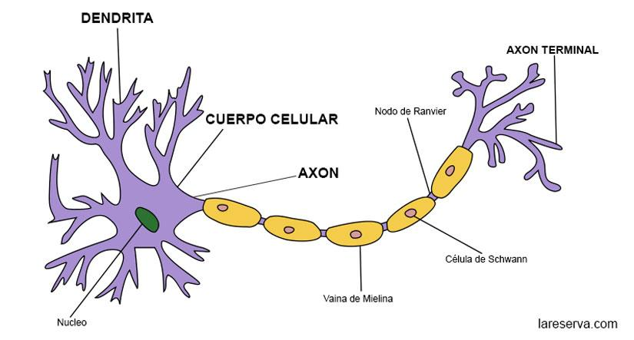
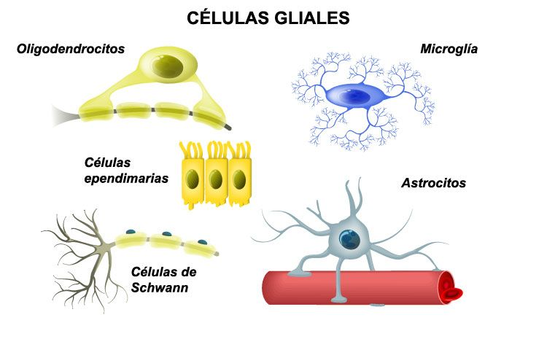
NEURONAS

Slide 6
forman la capa de mielina q envuelve y protege los tejidos nerviosos del cerebro y la médula espinal. Solo están en SNC
en todas las regiones del sistema nervioso central
reviste los espacios llenos de líquido del encéfalo (que incluye el cerebro) y la médula espinal
en la sustancia blanca y contactan con los nodos de Ranvier y con los vasos sanguíneos
en el sistema nervioso periférico

Slide 7
El tejido nervioso representa el componente fundamental de las estructuras y órganos que forman el sistema nervioso, en el que se describen 2 partes:
central (médula espinal y encéfalo)
periférica (nervios, ganglios y terminaciones nerviosas).
Además cuenta con:
Tejido conectivo que le proporciona sus envolturas y forman las vainas de las fibras nerviosas periféricas
Cápsula de los ganglios nerviosos
Membranas meníngeas, protectoras de la médula espinal y del encéfalo.

Slide 10
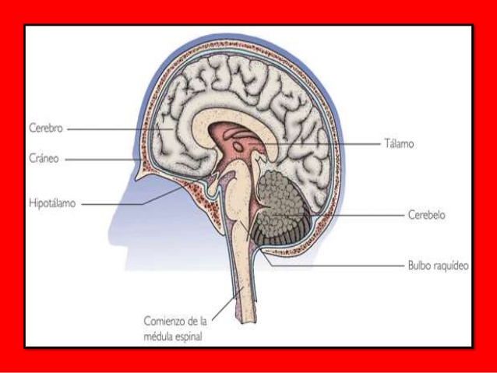

Slide 11
(DERECHO E IZQUIERDO)

Slide 12
Equilibrio

Slide 15
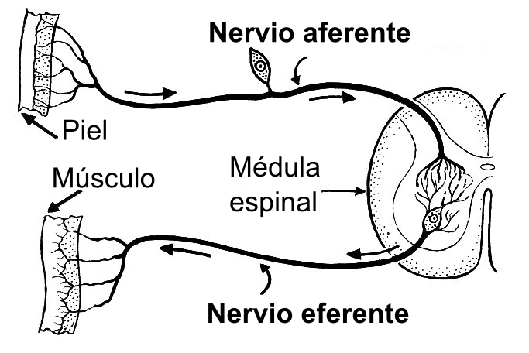
Las neuronas aferentes (también conocidas como neuronas sensoriales o receptoras) transportan impulsos nerviosos desde los receptores u órganos sensoriales hacia el SNC.
Las neuronas eferentes (también conocidas como neuronas efectoras) transportan los impulsos nerviosos fuera del SNC hacia efectores como los músculos o las glándulas (y también las células ciliadas del oído interno).

Slide 16
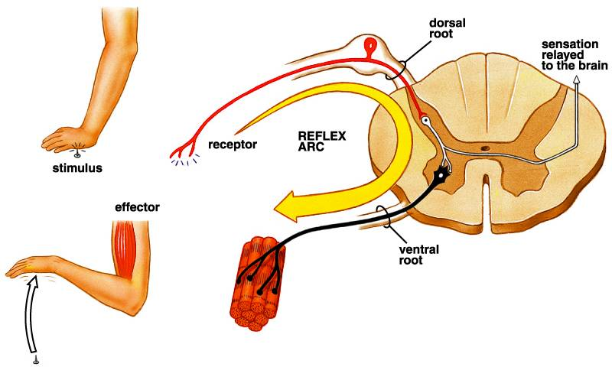
Receptor de dolor
estimulado
Señal transmitida
por neurona sensitiva
Señal transmitida en
la médula espinal
Músculo efector
Retira la mano
Neurona motora
estimulada
Notes:
This simple reflex circuit includes each of the four elements of a neural pathway. The sensory neuron has pain-sensitive endings in the skin and a long fiber leading to the spinal cord. That neuron stimulates an association neuron in the spinal cord, which in turn stimulates a motor neuron in the cord. The axon of the motor neuron carries action potentials to effectors (muscles), causing them to contract and withdraw the body part from the damaging stimulus. The sensory neuron also makes a synapse on association neurons not involved in the reflex that carry signals to the brain, informing it of the danger.

Slide 21
braquial

Slide 23
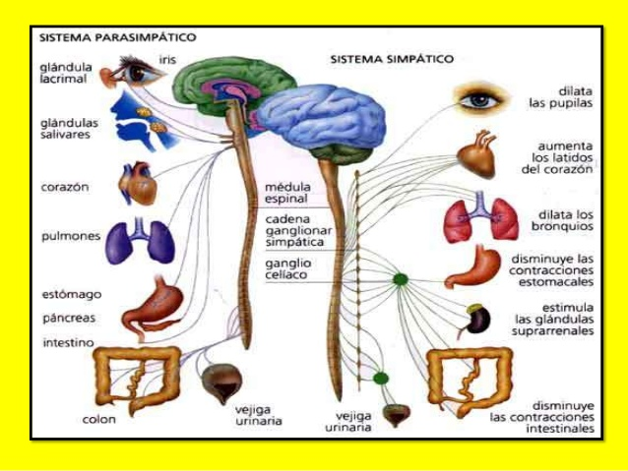
Glándula lagrimal

Slide 27
Órganos de los sentidos
Los órganos de los sentidos son aquellos órganos capaces de captar los estímulos procedentes del medio externo o interno del organismo.
Una de sus características principales es la
de tener sensibilidad diferencial, o sea,
que cada receptor tiene la capacidad
de captar un solo tipo de estímulo.
Clásicamente se describen 5 órganos de los sentidos:
Tacto Gusto Olfato Vista Oído
Esto es posible porque poseen en su estructura receptores, situados en las terminaciones de las fibras nerviosas aferentes o sensitivas, que actúan como transductores biológicos al transformar los estímulos recibidos en impulsos nerviosos.

Slide 28
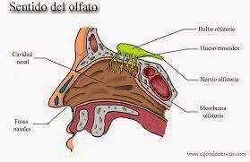
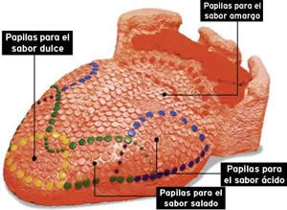
El gusto y el olfato son dos sentidos que nos informan del ambiente químico que nos rodea.
Ambos están estrechamente relacionados con la alimentación, degustación y placer de los alimentos sólidos y líquidos, y con nuestra seguridad y supervivencia.
El gusto tiene un rango limitado de sensaciones y es importante para aceptar o rechazar los alimentos. En el sabor de los alimentos intervienen: el gusto, el olor y lo que sentimos al introducir el alimento en la boca (picantes, irritantes, calor, frío que van por el V par craneal).
El olfato está producido por miles de sustancias olorosas que están en suspensión en el aire ambiental. Interviene también en nuestras relaciones sociales, en la reproducción.
El gusto y el olfato se complementan entre sí.

Slide 29
El órgano del gusto
está representado por los corpúsculos o calículos gustativos, donde se encuentran las células gustativas que constituyen los receptores del gusto.
Estos corpúsculos están situados principalmente en el epitelio de revestimiento de la mucosa del dorso de la lengua, al nivel de las papilas linguales, aunque también se encuentran en las mucosas del paladar, faringe y epiglotis
Lo amargo, ácido, dulce y salado se perecibe mediante las papilas gustativas
Al nacer, el niño percibe el sabor dulce (leche materna, natural o artificial).

Slide 31
El órgano del olfato
está representado por la región olfatoria de la mucosa nasal, donde se localizan las células neurosensoriales olfatorias que constituyen los receptores olfatorios
La región olfatoria de la mucosa nasal está situada en la parte superior de las cavidades nasales, al nivel de las conchas nasales superiores y se caracteriza porque tiene un color amarillo que contrasta con el rosado del resto de la mucosa.
A través del olfato se reconocen los olores y descubren nuevos aromas.
Al nacer, este sentido está bastante desarrollado. Discrimina olores agradables de olores desagradables y prefiere los olores conocidos.
Su mayor desarrollo se alcanza a los 3 años.

Slide 32
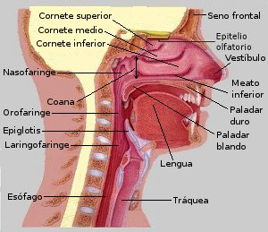

Slide 35
La información del tacto permite a los niños percibir cualidades de los objetos y medios, básicamente, suavidad y temperatura.
El sentido del tacto nos informa a través de la piel, es fundamental que los niños puedan desarrollar este sentido a través del contacto; masaje, caricia de los padres.

Slide 36
Los receptores de la sensibilidad general están ampliamente distribuidos por el cuerpo, se localizan en la parte somática (superficial y profunda) y en la parte visceral, constituyen los exteroceptores, propioceptores
e interoceptores.

Slide 37
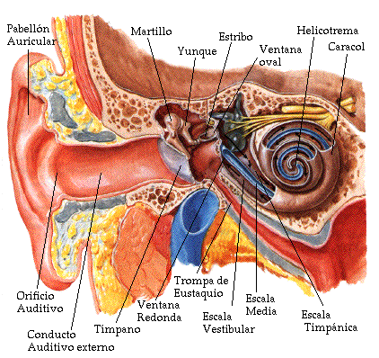
EL OÍDO
El oído está dividido en tres partes:
oído externo,
oído medio
oído interno
El oído es el órgano que recoge las vibraciones sonoras del medio y las transforma en impulsos que serán interpretados en el cerebro.

Slide 38
El oído medio se comunica con la faringe a través de la trompa de Eustaquio y ésta sirve para equilibrar las presiones del oído medio con el exterior.
Habitualmente se encuentra cerrada, pero se abre cuando una persona bosteza o deglute, protegiendo así el oído de los cambios bruscos de la presión del aire.
Cuando se percibe en los oídos
un chasquido durante el bostezo o
al tragar, es que la trompa de Eustaquio
está ajustando las presiones dentro del
oído medio.
Si las dos presiones son diferentes,
el tímpano no responde de forma
correcta a los cambios de presión de
las ondas sonoras.

Slide 39
Oído interno:
El caracol: Hay un caracol óseo y otro membranoso
En el caracol membranoso hay tres
rampas o escalas:
●vestibular,
● media (coclear)
● timpánica con casi 3 vueltas.
El Órgano de Corti: está en la rampa
media (coclear), apoyado en la membrana basilar.
Contiene las células receptoras y es donde
se produce la transducción sensorial;
primer paso en el procesamiento de los sonidos.

Slide 40
Pabellón auricular

Slide 41
LA VISTA
El sentido de la vista es el que nos permite:
percibir sensaciones luminosas
captar el tamaño, la forma, el color de los objetos y la distancia a la que se encuentran.
El recién nacido es capaz de distinguir lo claro de lo oscuro, su agudeza visual es muy pobre (no puede distinguir formas y colores), pero evolucionará rápidamente durante las 1ras semanas.

Slide 42
El ojo normal enfoca los rayos luminosos en la retina
El sistema visual es el sistema sensorial más complejo.
El ojo es el órgano especializado en captar los estímulos luminosos del medio que nos rodea.
La retina inicia el procesamiento de la información visual y proyecta al diencéfalo, mesencéfalo y principalmente al tálamo, y desde aquí a la corteza cerebral visual de donde pasa a las cortezas cerebrales asociativas. –
El ojo se puede dividir en 2 partes:
sistema óptico (lentes) que recibe y enfoca
los rayos luminosos
la retina que convierte los estímulos
luminosos en señales nerviosas.
El ojo tiene mecanismos para enfocar la imagen en la retina (acomodación) y mecanismos para controlar la cantidad de luz que llega a la retina (Ej. el reflejo pupilar).

Slide 43
Anatomía del ojo humano
Esclera: es la parte externa, tejido de colágeno con las fibras dispuestas al azar que difuminan el paso de la luz.
Córnea: prolongación de la esclera, también de colágeno pero con las fibras dispuestas circularmente que dejan pasar la luz; epitelio transparente y avascular
Conjuntiva: tejido transparente que protege la parte anterior del ojo.
Retina: tejido nervioso que contiene los fotorreceptores.
Cristalino: estructura lenticular transparente, formada por capas concéntricas de células columnares dentro de una cápsula; las células tienen proteínas muy concentradas que contribuyen a la densidad y poder convergente del cristalino.
Cuerpo ciliar: contiene fibras musculares circulares y longitudinales que se unen cerca de la unión esclero-corneal; en reposo está relajado y contribuye a cambiar de forma el cristalino (acomodación); contiene el epitelio ciliar que secreta el humor acuoso.

Slide 45
Iris: es opaco y pigmentado, es la parte coloreada del ojo; contiene fibras musculares circulares constrictoras y fibras radiales dilatadoras de la pupila; los cambios de diámetro (1,5-8 mm) de la pupila regulan la cantidad de luz que entra (16 veces) y la calidad de la imagen de la retina.
Humor vítreo: material gelatinoso claro y transparente. – Cámara anterior y posterior.
Humor acuoso: es un ultrafiltrado transparente que nutre la córnea y el cristalino; se produce por difusión y mecanismo activo en el cuerpo ciliar, pasa a la cámara posterior-cámara anterior.
Las lágrimas: líquido complejo, ultrafiltrado del plasma; baña la córnea con una película de 10 µm, manteniéndola húmeda, deja pasar el O₂ del aire y contiene lisozimas y anticuerpos que protegen al ojo, ayudado por el parpadeo.
Protectores del ojo:
Párpados
secreción lagrimal
protección ósea (órbita).

Slide 46
La retina -
Es la parte del S.N.C. que convierte la energía luminosa de los fotones en energía química y después en potenciales de acción.
Contiene tres clases funcionales de neuronas: fotorreceptores, interneuronas (células horizontales, amacrinas y bipolares) y células ganglionares
Mancha amarilla y fóvea:
●la mancha amarilla es una parte de la retina
●la fóvea ocupa su parte central.
La fóvea tiene prácticamente solo conos
y es más delgada que el resto de la
retina.
Los vasos sanguíneos están separados
para que pase mejor la luz y permita
conseguir una imagen más nítida y
definida.

Slide 47
MUCHAS GRACIAS

